Slide 1

无人飞潜器系统设计与建模分析
答辩人： 罗琪
指导老师：陈余庆

Slide 2

目 录
01
研 究 目 的
02
研 究 内 容
03
仿 真 分 析
04
不足与改进

Slide 3
1. 研 究 目 的

Slide 4
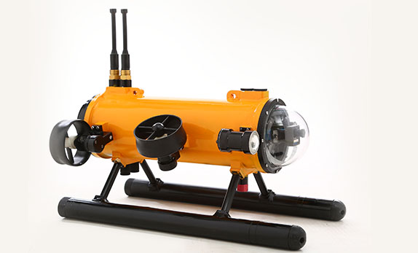
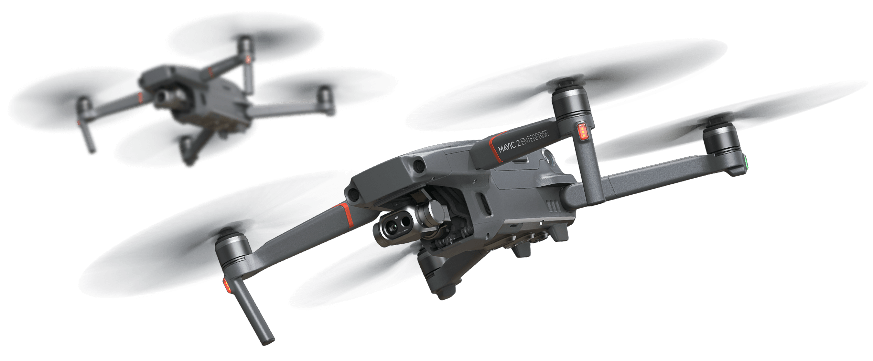
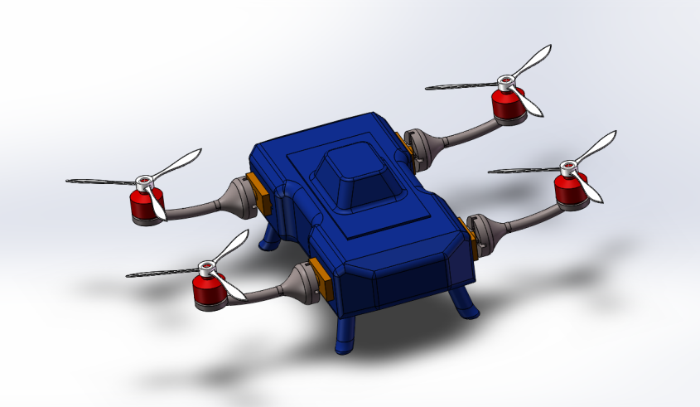
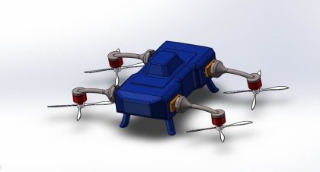
设计飞潜器模型
飞行器
潜水器
飞潜器
飞行时状态
潜水时状态
对该模型进行建模和仿真

Slide 5
2. 研 究 内 容

Slide 6
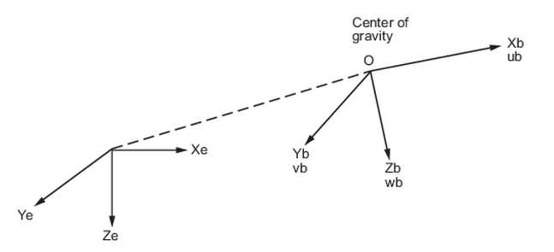
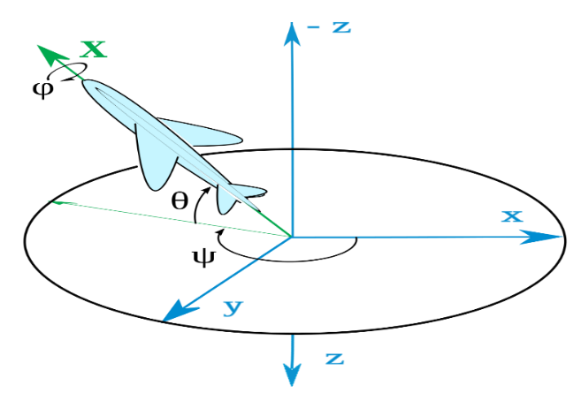
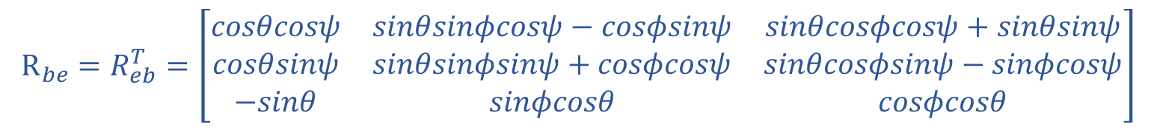
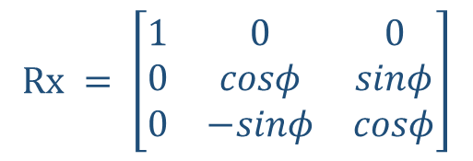
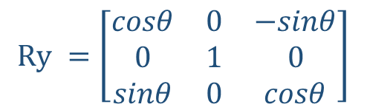
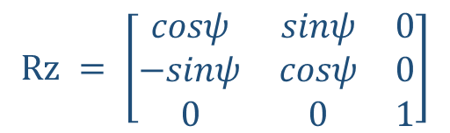
1
飞潜器坐标系建立
前
机体坐标系
惯性坐标系
右
下
北
欧拉角表示飞潜器姿态
东
$$Rz = \left[\begin{matrix}cosψ & sinψ & 0 \\ −sinψ & cosψ & 0 \\ 0 & 0 & 1\end{matrix}\right]$$
$$Ry =\left[\begin{matrix}cosθ & 0 & −sinθ \\ 0 & 1 & 0 \\ sinθ & 0 & cosθ\end{matrix}\right]$$
$$Rx = \left[\begin{matrix}1 & 0 & 0 \\ 0 & cosφ & sinφ \\ 0 & −sinφ & cosφ\end{matrix}\right]$$
$$R_{be}=R_{eb}^{T}=\left[\begin{matrix}cosθcosψ & sinθsinφcosψ−cosφsinψ & sinθcosφcosψ+sinθsinψ \\ cosθsinψ & sinθsinφsinψ+cosφcosψ & sinθcosφsinψ−sinφcosψ \\ −sinθ & sinφcosθ & cosφcosθ\end{matrix}\right]$$

Slide 7
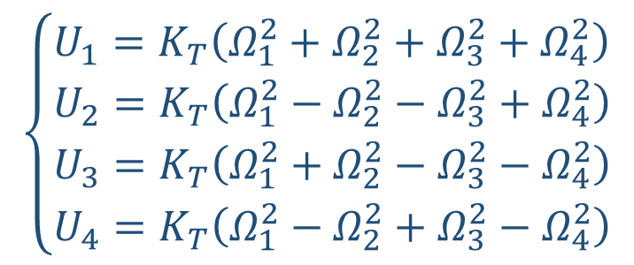
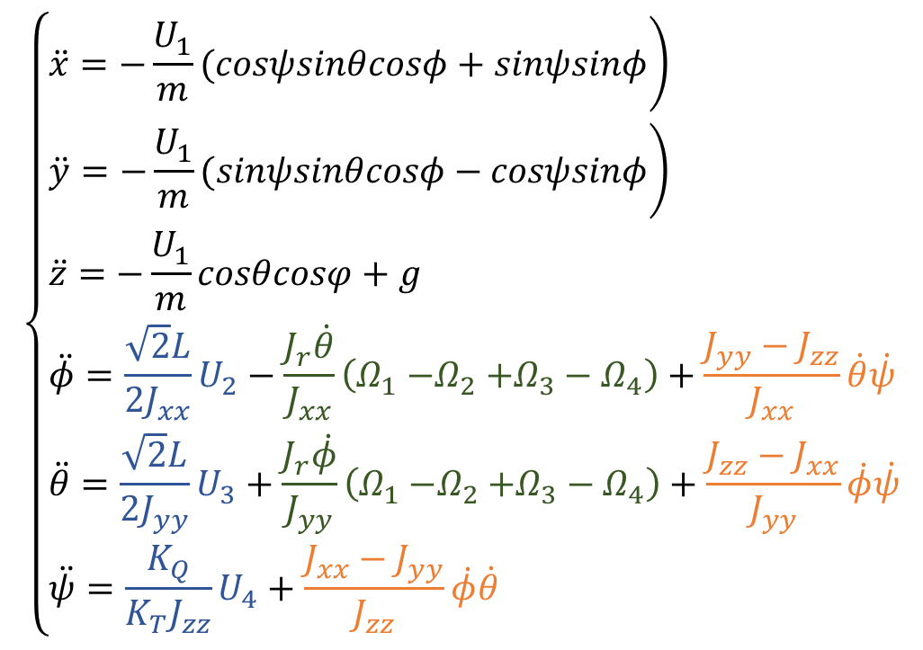
2
飞潜器空中运动数学模型建立
由于航行介质差异较大，所以分别建立飞潜器的空中运动模型和水中运动模型
忽略空气阻力，惯性坐标系下飞潜器空中运动模型为：
飞潜器空中由合外力及合外力矩引起的运动可以由牛顿—欧拉方程描述
$$\left\{\begin{aligned}&\left.\ddot{x}=−\frac{U_{1}}{m}(cosψsinθcosφ+sinψsinφ\right) \\ &\left.\ddot{y}=−\frac{U_{1}}{m}(sinψsinθcosφ−cosψsinφ\right) \\ &\ddot{z}=−\frac{U_{1}}{m}cosθcosφ+g \\ &\ddot{φ}=\frac{\sqrt{2}L}{2J_{xx}}U_{2}−\frac{J_{r}\dot{θ}}{J_{xx}}\left(Ω_{1}{−Ω}_{2}+Ω_{3}−Ω_{4}\right)+\frac{J_{yy}−J_{zz}}{J_{xx}}\dot{θ}\dot{ψ} \\ &\ddot{θ}=\frac{\sqrt{2}L}{2J_{yy}}U_{3}+\frac{J_{r}\dot{φ}}{J_{yy}}\left(Ω_{1}{−Ω}_{2}+Ω_{3}−Ω_{4}\right)+\frac{J_{zz}−J_{xx}}{J_{yy}}\dot{φ}\dot{ψ} \\ &\ddot{ψ}=\frac{K_{Q}}{K_{T}J_{zz}}U_{4}+\frac{J_{xx}−J_{yy}}{J_{zz}}\dot{φ}\dot{θ}\end{aligned}\right.$$
$$\left\{\begin{aligned}&U_{1}=K_{T}\left(Ω_{1}^{2}+Ω_{2}^{2}+Ω_{3}^{2}+Ω_{4}^{2}\right) \\ &U_{2}=K_{T}\left(Ω_{1}^{2}−Ω_{2}^{2}−Ω_{3}^{2}+Ω_{4}^{2}\right) \\ &U_{3}=K_{T}\left(Ω_{1}^{2}+Ω_{2}^{2}−Ω_{3}^{2}−Ω_{4}^{2}\right) \\ &U_{4}=K_{T}\left(Ω_{1}^{2}−Ω_{2}^{2}+Ω_{3}^{2}−Ω_{4}^{2}\right)\end{aligned}\right.$$
升降
翻滚
俯仰
偏航

Slide 8
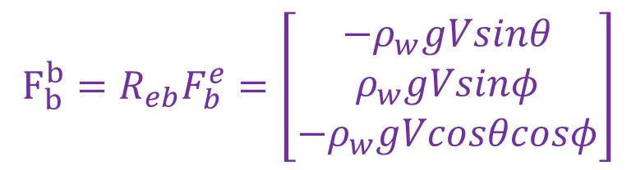
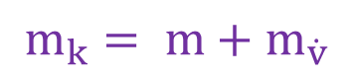
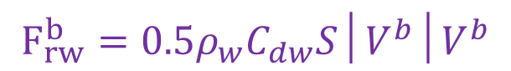
3
飞潜器水中运动数学模型建立
飞潜器水中运动数学模型与空中运动数学模型相似，由于介质原因，还需考虑水流阻力、浮力和水中运动时的附加质量
水流阻力与运动运动速度及运动方向面积有关
$$F_{rw}^{b}=0.5ρ_{w}C_{dw}S│V^{b}│V^{b}$$
结合牛顿-欧拉方程就可以得出飞潜器水中运动的数学表达式
浮力会产生浮力矩，与浮心位置有关
$$F_{b}^{b}=R_{eb}F_{b}^{e}=\left[\begin{matrix}−ρ_{w}gVsinθ \\ ρ_{w}gVsinφ \\ −ρ_{w}gVcosθcosφ\end{matrix}\right]$$
附加质量与水中运动加速度有关
$$m_{k}= m+m_{\dot{v}}$$

Slide 9
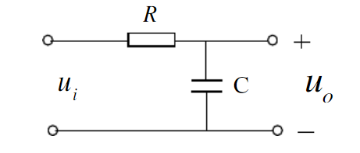
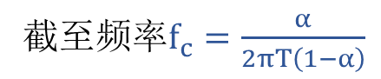
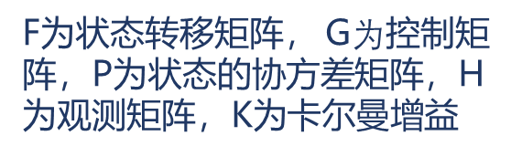
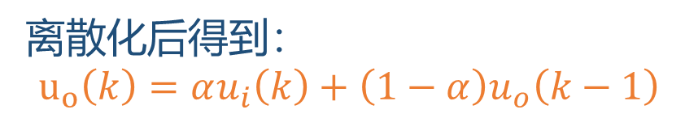
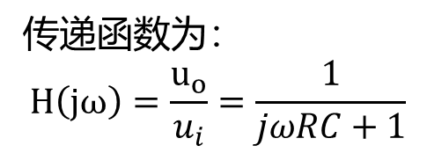
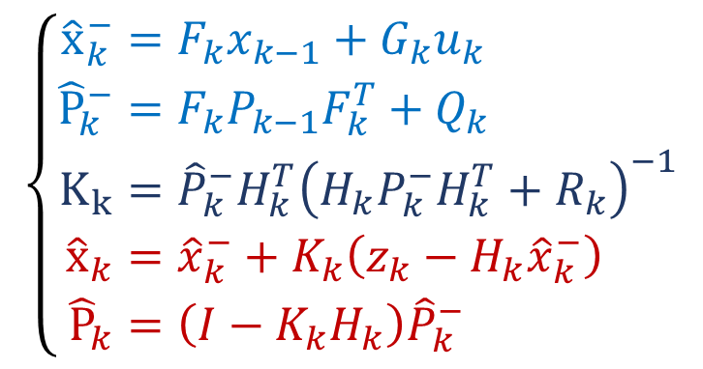
4
飞潜器传感器数据处理
由于传感器的数据都是不精确的，在使用时需要对数据进行滤波，目前常用的方法有一阶低通滤波法和卡尔曼滤波法
物理上的一阶低通滤波器为：
卡尔曼滤波器是最优化自回归数据处理算法，对于解决很大部分的问题，它是最优，效率最高甚至是最有用的，其形式为：
$$\left\{\begin{aligned}{\hat{x}}_{k}^{−}&=F_{k}x_{k−1}+G_{k}u_{k} \\ {\hat{P}}_{k}^{−}&=F_{k}P_{k−1}F_{k}^{T}+Q_{k} \\ K_{k}&={\hat{P}}_{k}^{−}H_{k}^{T}{\left(H_{k}P_{k}^{−}H_{k}^{T}+R_{k}\right)}^{−1} \\ {\hat{x}}_{k}&={\hat{x}}_{k}^{−}+K_{k}\left(z_{k}−H_{k}{\hat{x}}_{k}^{−}\right) \\ {\hat{P}}_{k}&=\left(I−K_{k}H_{k}\right){\hat{P}}_{k}^{−}\end{aligned}\right.$$
先验估计
传递函数为：
$$H\left(jω\right)=\frac{u_{o}}{u_{i}}=\frac{1}{jωRC+1}$$
计算卡尔曼增益
最优估计
离散化后得到：
$$u_{o}\left(k\right)=αu_{i}\left(k\right)+\left(1−α\right)u_{o}\left(k−1\right)$$
F为状态转移矩阵， G$为$控制矩阵，P为状态的协方差矩阵，H为观测矩阵，K为卡尔曼增益
截至频率$f_{c}=\frac{α}{2πT\left(1−α\right)}$

Slide 10
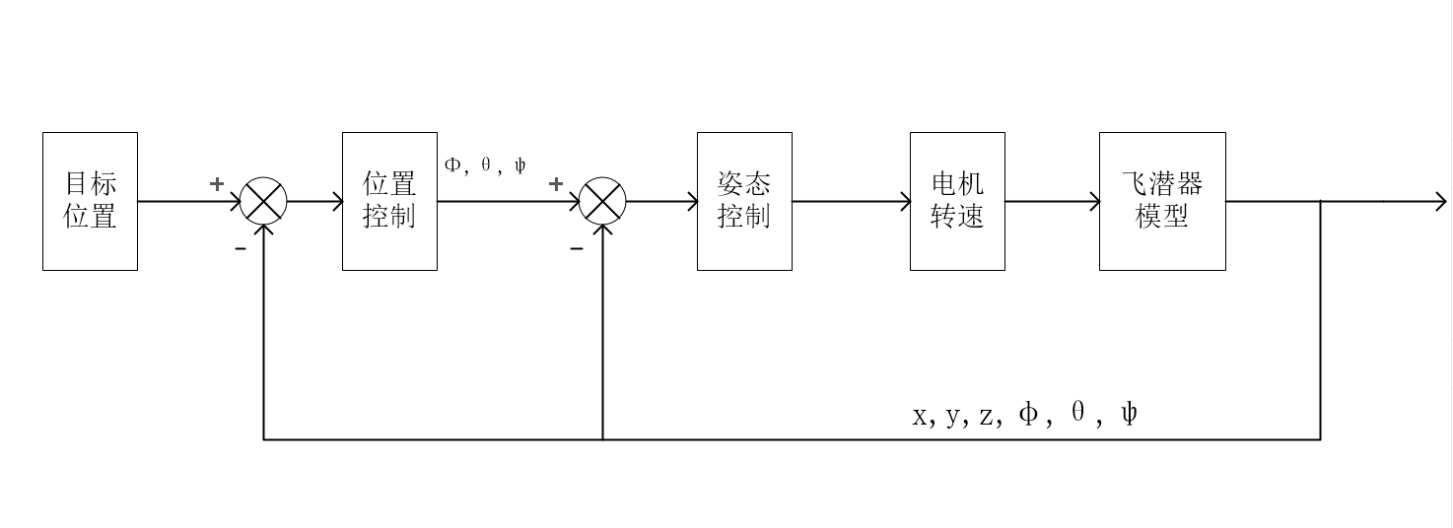
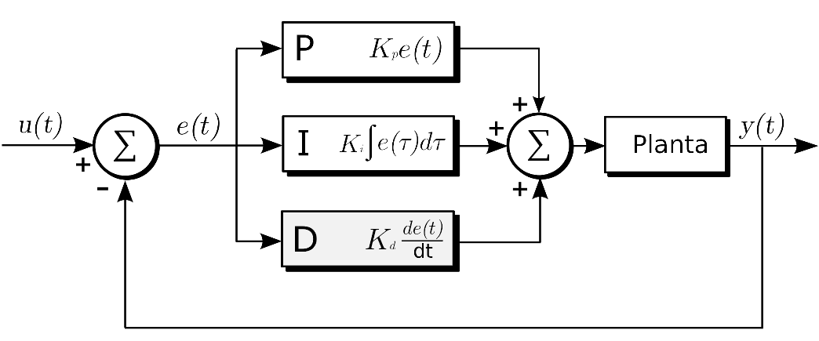
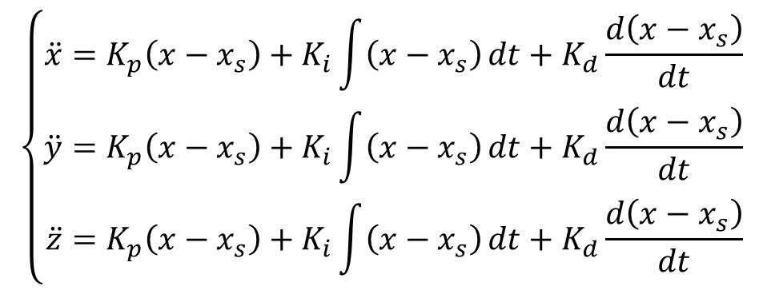
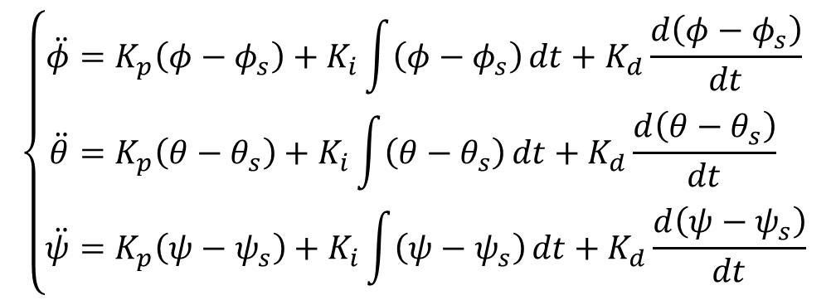
5
飞潜器控制器设计
飞潜器采用双闭环PID控制器控制，其中内环控制飞潜器的姿态，外环控制飞潜器的位置
$$\left\{\begin{aligned}\ddot{x}&=K_{p}\left(x−x_{s}\right)+K_{i}\int{\left(x−x_{s}\right)}dt+K_{d}\frac{d\left(x−x_{s}\right)}{dt} \\ \ddot{y}&=K_{p}\left(x−x_{s}\right)+K_{i}\int{\left(x−x_{s}\right)}dt+K_{d}\frac{d\left(x−x_{s}\right)}{dt} \\ \ddot{z}&=K_{p}\left(x−x_{s}\right)+K_{i}\int{\left(x−x_{s}\right)}dt+K_{d}\frac{d\left(x−x_{s}\right)}{dt}\end{aligned}\right.$$
$$\left\{\begin{aligned}\ddot{φ}&=K_{p}\left(φ−φ_{s}\right)+K_{i}\int{\left(φ−φ_{s}\right)}dt+K_{d}\frac{d\left(φ−φ_{s}\right)}{dt} \\ \ddot{θ}&=K_{p}\left(θ−θ_{s}\right)+K_{i}\int{\left(θ−θ_{s}\right)}dt+K_{d}\frac{d\left(θ−θ_{s}\right)}{dt} \\ \ddot{ψ}&=K_{p}\left(ψ−ψ_{s}\right)+K_{i}\int{\left(ψ−ψ_{s}\right)}dt+K_{d}\frac{d\left(ψ−ψ_{s}\right)}{dt}\end{aligned}\right.$$

Slide 11
3. 仿 真 分 析

Slide 12
1
飞潜器传感器数据处理仿真
假设目标值为幅值为1、频率为1Hz的正弦信号，并在信号上加上白噪声作为传感器观测噪声。分别作出一阶低通滤波器截止频率为100Hz、10Hz、1Hz和0.1Hz的响应曲线。

Slide 13
1
飞潜器传感器数据处理仿真
相对于低通滤波器，卡尔曼滤波对于信号的频率没有要求，真实值分别设置为频率为0.1Hz、1Hz、10Hz、100H的正弦信号，并加上白噪声信号后进行卡尔曼滤波

Slide 14
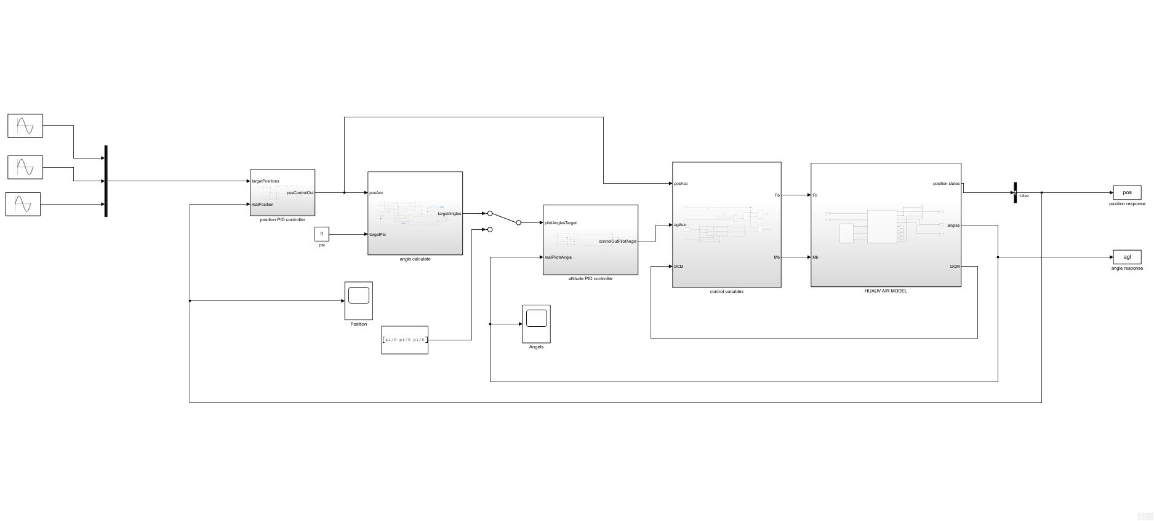
2
飞潜器仿真模型
PID位置控制器
姿态解算模块
力与力矩解算模块
PID姿态控制器
姿态环
位置环
飞潜器Simulink模型结构

Slide 15
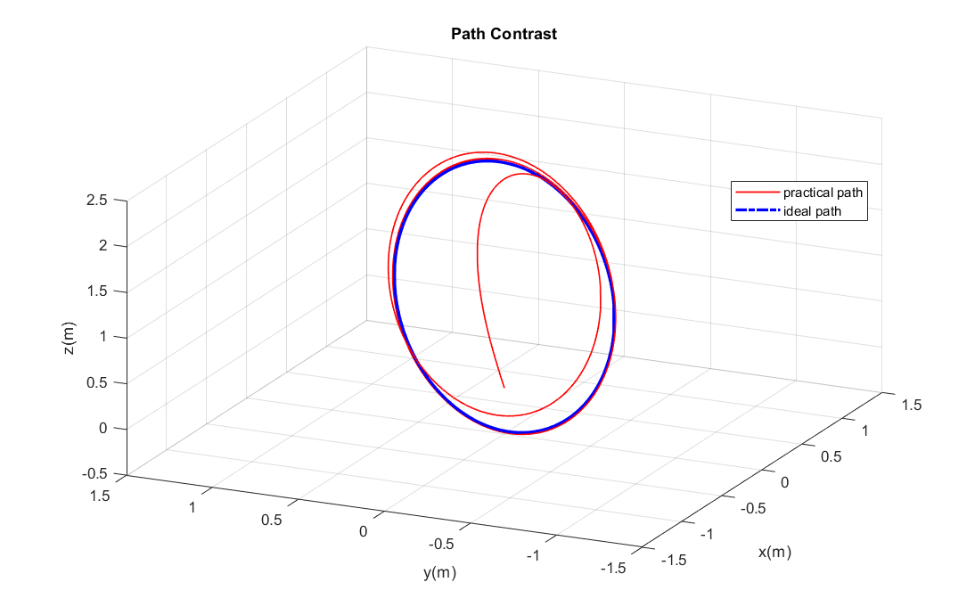
3
飞潜器空中运动仿真
设置x,y,z方向路径曲线分别为$sin⁡(2t+\frac{π}{3})$、$\sin\left(2t+\frac{π}{2}\right)$、$\sin\left(2t\right)+1$，进行仿真

Slide 16
3
飞潜器空中运动仿真
设置x,y,z方向路径曲线分别为$sin⁡(2t+\frac{π}{3})$、$\sin\left(2t+\frac{π}{2}\right)$、$\sin\left(2t\right)+1$，进行仿真

Slide 17
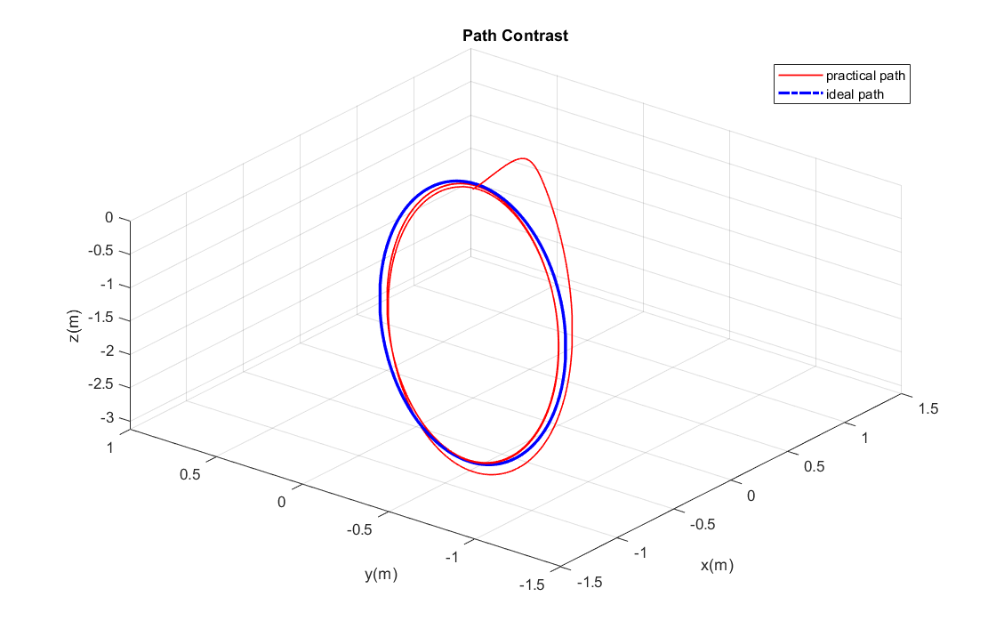
4
飞潜器水中运动仿真
设置x,y,z方向路径曲线分别为$sin⁡(\frac{1}{2}t+\frac{π}{3})$、$\sin\left(\frac{1}{2}t+\frac{π}{2}\right)$、$\sin\left(\frac{1}{2}t\right)−2$

Slide 18
4
飞潜器水中运动仿真
设置x,y,z方向路径曲线分别为$sin⁡(\frac{1}{2}t+\frac{π}{3})$、$\sin\left(\frac{1}{2}t+\frac{π}{2}\right)$、$\sin\left(\frac{1}{2}t\right)−2$

Slide 19
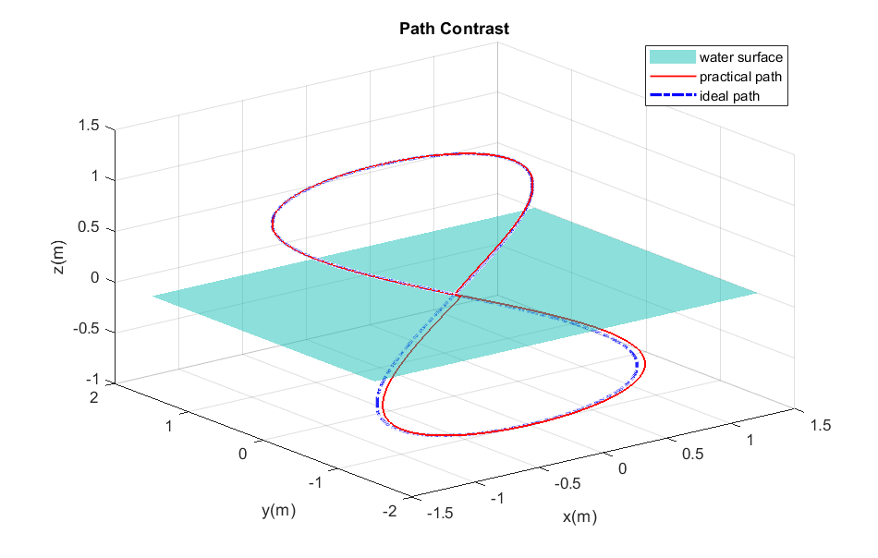
5
飞潜器跨介质运动仿真
设置x方向路径为$x=sin⁡(0.5t)$，y方向路径为$y=sin⁡(0.25t)$，z方向路径为$z=sin⁡(0.25t)$

Slide 20
5
飞潜器跨介质运动仿真
设置x方向路径为$x=sin⁡(0.5t)$，y方向路径为$y=sin⁡(0.25t)$，z方向路径为$z=sin⁡(0.25t)$

Slide 21
4. 不足与改进

Slide 22
不足与改进
（1）飞潜器的空中模型忽略了空气阻力以及外界干扰，并假设飞潜器在空中处于小角度低速运行状态，当飞潜器在高速或者角度变化较大时模型的精度会大幅下降。进一步可以将这些干扰加上，建立更加精确的模型。
（2）飞潜器的水中模型的参数设为了固定值，并且忽略了风浪流的干扰，而在实际情况下飞潜器水中运动的阻力，附加质量与飞潜器水下的运动速率息息相关，这导致在实际情况下飞潜器的水中模型会更加复杂，控制难度也更加高。进一步可以查阅资料，建立风浪流的干扰模型以及水下运动阻力和附加质量的近似数学表达式，加入模型。

Slide 23
不足与改进
(3) 在控制方法上面，由于PID控制器是线性控制器，飞潜器的模型也是非线性的，在一些情况下控制效果会不理想，需要更加高级的控制方案进行控制。
(4) 飞潜器模型跨介质仿真时模型和控制器是直接切换,会存在比较大的扰动,可能会使飞潜器控制模型发散。需要设计一个飞潜器模型切换时的控制器，以保证飞潜器能够安全跨介质航行。

Slide 24
无人飞潜器系统设计与建模分析
谢 谢
2019/06/12

